Slide 1



Jóvenes migrantes de retorno: experiencias de inserción universitaria en México
Dra. Mónica Jacobo Suárez
CIDE-PIPE

Slide 2
JÓVENES EN RETORNO: TRAYECTORIAS EDUCATIVAS E INSERCIÓN LABORAL
CONACYT-SEDESOL. 292078
Mónica Jacobo (CIDE-PIPE) Guadalupe Chávez (The New School)
Nuty Cardenas (CIDEMIG) Patricia Yumbe (CIDE)
José Navarro (UDEG)
Luis A. Gallegos (INA)

Slide 3
CONTEXTO DE RETORNO
Importancia del flujo de retorno: 4.6 millones de devoluciones de mexicanos desde EE.UU entre 2003 y 2012
Incremento de residentes entre los deportados. Dentro del flujo de retorno, aquellos que consideran a EE.UU. su hogar ha aumentado.
    En 2012, una de cada tres personas deportadas tenía en promedio 8.5 años de vivir en Estados Unidos
Perfil del deportado: hombres, edad promedio de 31 años, con una proporción importante de jefes y cónyuges, cuya escolaridad está en el nivel de secundaria.
Aumento en separación familiar como consecuencia de las deportaciones: en 2012 el 77% de los que tienen familia fueron deportados sin sus familiares, mientras que en 2007 eran solo el 20%.
Notes:
Resaltar el tema de hombre jovenes retornando, en separacion familiar.

Slide 4
DEMOGRAFIA
  Jóvenes con trayectoria en USA
  Población heterogénea
  Aproximadamente 600,000 menores de edad (Jensen, Aguilar y Mejia, 2017)
  81% nacidos en Estados Unidos (Aguilar y Jacobo, 2018)
  La mayoría (64%) inscritos en primaria (Jacobo, 2017)
  Casi 40,000 son estudiantes transfronterizos viviendo en la frontera Mx-EUA (Orraca y Vargas, 2017)

Slide 5
MIGRACIÓN Y EXPERIENCIA EDUCATIVA
  Envío de remesas retrasa la salida de la escuela y la entrada al mercado laboral (Giorguli 2011)
  La cultura de la migración agrega mayor valor a migrar que a estudiar (Giorguli 2011)
  Separación familiar crea un costo psico-emocional en los hijos, lo que afecta su trayectoria educativa (asistencia escolar, motivación y aprendizaje) (Bean et al 2015)
  Movimientos migratorios causan múltiples rupturas en la trayectoria educativa de jóvenes (e.g. proceso de adaptación curricular, dominio de la lengua, diferencias pedagógicas y culturales etc.) (Zúñiga y Hamman, 2011; Despagne y Jacobo 2019)
Notes:
Plantear como ejercicio en pares para cada relacion teorica empirica

Slide 6
ACCIONES PARA LA DIÁSPORA
Cambios normativos para facilitar el acceso educativo de estudiantes mexicanos provenientes de EU
2015. Normas de Control Escolar (K-12)
2017. Ley General de Educacion (Educacion superior)
  Eliminan traducciones certificadas
  Facilitan revalidación
  Permiten usar otros documentos de identidad.
http://www.controlescolar.sep.gob.mx/work/models/controlescolar/Resource/carpeta_pdf/normas_generales-2015.pdf
http://sep.gob.mx/work/models/sep1/Resource/bd689123-e7c5-48b7-834c-35403f75f709/a07_06_15.pdf

Slide 7
ACCIONES PARA LA DIÁSPORA
PUENTES
  Busca facilitar el ingreso de jóvenes estudiantes mexicanos que viven y estudian en EUA y que desean concluir sus estudios en instituciones de educación superior mexicanas”
  Mecanismo de enlace entre potenciales estudiantes mexicanos provenientes de EE.UU y las instituciones educativas receptoras en México.
  400 Universidades participantes
  No implica becas, o revalidación
  Solo para deportados bajo Trump
http://puentes.anuies.mx/public/site/

Slide 8
QUÉ INVESTIGAMOS
  ¿Cuáles son los principales desafíos a los que enfrentan los jóvenes migrantes de retorno para insertarse al SEM?
  ¿Cómo su experiencia migratoria en Estados Unidos impacta su experiencia educativa en México?
  ¿Qué acciones son viables para facilitar el proceso de integración educativa?

Slide 9

EL PROYECTO
5 estados: Técnicas de recolección de datos
  Jalisco - Grupos focales
  Puebla - Entrevistas
  Veracruz - Encuestas
  Baja California Norte
  CD MX
  Temas Principales
  Trayectoria migratoria
  Trayectoria Educativa (incluye bilingüismo e identidad)
  Inserción laboral
  Expectativas a futuro
  Respuestas y acciones gubernamentales
Enfoque retrospectivo

Slide 10
Diversidad de perfiles (Jóvenes de 18 a 35 años)
Tipo de retorno
  Retorno forzado
  Retorno voluntario
  Retorno en familia
Perfil educativo y laboral
  Habilidades técnicas y oficios
  Inserción laboral en distintos sectores (servicios, call centers, industrias, auto-empleo, etc)
  Estudiantes en IES

Slide 11
Perfil de los participantes N=20
País de nacimiento | EUA | 4
 | México | 16
Tiempo de residencia en EUA | Menos de un año | 0
 | Más de un año y menos de 5 | 4
 | Más de 5 años y hasta 10 | 3
 | Mas de 10 años Máximo | 13 35
Edad al retorno | Mínimo en años | 4
 | Máximo en años Promedio | 35 18

Slide 12
Causa de retorno | Retorno voluntario para estudiar en Mx. | 3
 | Deportación propia | 7
 | Deportación de padre o madre | 2
 | Nostalgia de México | 1
 | Llegada de Trump Retorno planeado en familia Muerte de un familiar | 1 5 1
Tiempo de retorno a Mx | Menos de un año | 4
 | Más de un año y menos de 5 | 3
 | Más de 5 años y hasta 10 | 10
 | Mas de 10 años | 3

Slide 13
PRINCIPALES DESAFIOS
  Barreras burocráticas para ingresar al Sistema educativo
“No me hicieron válidos todos mis documentos de junior high, así que tuve que entrar de nuevo a primero de secundaria con 25 años.” (Giordani, 26 años, Nayarit, 24 años en EUA)
“Mi mamá pidió informes en el consulado antes de regresar. Y sacamos todos los documentos que nos pedirían aquí. Pero no es cierto, aquí siempre te piden más cosas para sacarte dinero. Horrible, esa fue nuestra bienvenida a México”. (Miriam 24 años, Veracruz, 13 años en EUA)
“Quería revalidar la prepa para entrar a estudiar enfermería, pero me pedían 7,000 para revalidar la prepa y luego 30,000 para el curso de enfermería. Quien va a poder hacer eso con sueldos de 800 pesos a la semana?” (Donovan, Jalisco, 20 años en EUA).
Notes:
Movilidad interna motivada por busqueda de mejores opciones
Retraso en la inscripción a la escuela debido a la falta de documentos educativos apostillados o traducidos, así como actas de nacimiento.

Slide 14
PRINCIPALES DESAFIOS
Revalidación y continuidad educativa
“Yo igual quise seguir estudiando. Pero fui al INEA y me pedían repetir desde el inicio, desde la primaria”. (Alex, 27 años, Cd Mx, 18 años en EUA)
“Creo que cada quien se inventa sus reglas. No importa si la ley cambió. Cada quien te va a pedir los documentos que quiera nomás por que sí”. (Paco, 29 años, Cd Mx, 28años en EUA)

Slide 15
IMPACTO DE LA EXPERIENCIA MIGRATORIA
Español asociado a logro escolar
“Hablo poco para que no se den cuenta de mi acento. No quiero que me vean como diferente” (Vivi, 17 años en EUA, ciudadana americana)
“No estoy tan al 100 por el idioma. De hecho estoy viendo ingresar en una escuela privada y me estaban comentando que si entro 30% de mis clases van a estar en inglés y el resto en español. Yo pues estoy batallando un poco, como que me da miedo, no sé porque no me voy a poder expresar al 100” (Antonio, 21 años en EUA)
“igual el idioma fue un problema para mí pues toda mi vida hablé en inglés. Pero en si los maestros y la escuela en general no dan apoyo, de que están viendo la situación. Es como aprende así como puedas y al contrario, allá en EUA tomábamos clases para mejorar tu idioma y aquí pues no.” (Flor, 25 años, 10 años en EUA)
Notes:
Problemas de inclusión dentro de las escuelas debido a la falta de capacitación docente en la enseñanza a hablantes de otras lenguas, la poca sensibilidad hacia poblaciones migrantes y el rechazo a lo que no es percibido como “mexicano”.
Dificultad para continuar estudios superiores debido a procesos administrativos excesivos y/o costosos además de la falta de dominio del español académico.

Slide 16
IMPACTO DE LA EXPERIENCIA MIGRATORIA
Inglés como diferenciador
No me sentía cómoda con el hecho de que dijeran “ay sí, ella sabe inglés, ya va a decir que algo en inglés”. Sí tuve compañeros buenos que me ayudaron en el proceso, pero los dos primeros anios de la carrera fueron rechazarme. Y lo que más coraje me dio fue que me obligaron a cursar inglés de nuevo. Fue muy difícil (Soar, 26 años, 9 años en EUA)
Inglés como identidad de grupo
”Fue cuando empecé a tomar clases en comercio internacional, que vi que conocí a una muchacha como yo, que había regresado de Estados Unidos. Y luego a otros más. Y fue cuando me empecé a sentir mejor. Hacíamos los trabajos juntos y todo juntos, y hablábamos en inglés” (Maritza, 23 años, 9 años en EUA)
“Aquí valoramos ser bilingüe y bicultural. Eso es lo que compartimos. Lo que nos hace familia.”

Slide 17
IMPACTO DE LA EXPERIENCIA MIGRATORIA
Como habilidad laboral
“Cuando iba a regresar (a México) mi hermano me dijo que en cuanto llegará le diera mi CV para compucom. El ya estaba ahí. Me dijo, te van a contratar porque sabes bien inglés. (Adrían, 31 años, 19 años en EUA)
Estoy en una compañía transnacional. Es justo de mi área, negocios internacionales. Pero lo que hizo la diferencia era que hablaba inglés, porque viví allá (Maritza, 23 años, 9 años en EUA)
Muchos trabajamos en los call centers en algún momento porque da facilidades. No te piden certificados de la escuela, ni de aquí o de Estados Unidos. Con que hables inglés les basta” (Israel, 29 años, 9 años en EUA)
“Si, yo creo que tener inglés ayuda. Es más fácil trabajar” (Soar, 26 años, 9 años en EUA)

Slide 18
IMPACTO DE LA EXPERIENCIA MIGRATORIA
Elección de carrera
8 participantes eligieron carreras que tienen un enfoque internacional y donde el dominio del ingles da una ventaja comparativa:
  negocios internacionales
  relaciones internacionales
  comercio internacional
  Turismo
  Lingüística
9 participantes usan el ingles como una herramienta adicional en su área.
  Programador bilingüe.
Oportunidad Laboral
11 participantes han utilizado su inglés para emplearse previamente: Call centers, compañías transnacionales y profesores de inglés.

Slide 19

ACCIONES PARA FACILITAR INSERCIÓN
Competencia Federal y Estatal
Facilitar la revalidación y acceso en universidades autónomas, institutos tecnológicos y otras instituciones
Asegurar el cumplimiento de la normatividad modificada
Generar opciones laborales que aprovechen sus habilidades especificas
Universidades:
Talleres de bienvenida: sensibilización cultural, información sobre procesos administrativos, integración
Promover redes de apoyo
Capacitación a profesores y personal escolar (utilizar materiales ya realizados)
Promover mantenimiento de habilidades de inglés avanzado
Desarrollar habilidades de español académico
Cursos de nivelación

Slide 20
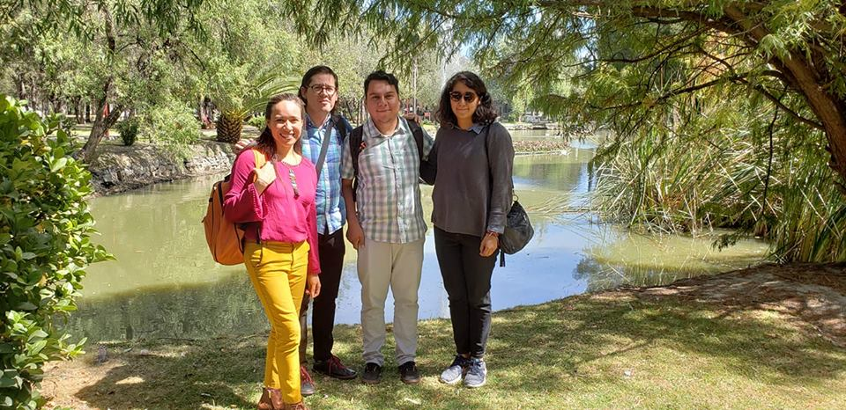
GRACIAS
GRACIAS
monica.jacobo@cide.edu
https://www.researchgate.net/profile/Monica_Jacobo-Suarez
https://cide.academia.edu/MonicaJacobo

